Slide 1
Ekonomia współdzielenia
Szanse i zagrożenia dla turystyki społecznej
Adam Pawlicz
Uniwersytet Szczeciński

Slide 2
Agenda
Istota ekonomii współdzielenia
Platformy wymiany
Uczestnicy
Szanse i zagrożenia dla turystyki społecznej

Slide 3
Istota ekonomii współdzielenia
Ekonomia współdzielenia (ang. sharing economy)
- model wymiany usług pomiędzy jednostkami koordynowany on-line
Istotą jest dzielenie się zbędnymi zasobami
Dzielenie się może być odpłatne
W dzieleniu się pośredniczy platforma internetowa

Slide 4
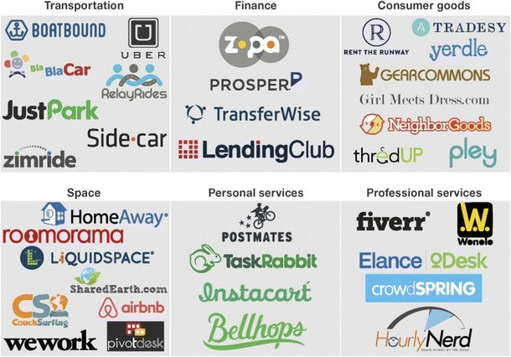
Platformy
Łączą popyt i podaż
Zmniejszają koszty transakcyjne
Zmniejszają asymetrię informacji
Model biznesowy oparty na prowizji
Przekształcają pojedynczą transakcję w powtarzalną
Konkurencja na rynku platform ma charakter oligopolu

Slide 5
Platformy (2)
Dziś Airbnb i Uber to międzynarodowe korporacje
Inne platformy albo zbankrutowały albo nie rozwinęły się
Powtarzalność transakcji między stronami
Alternatywy
Stosunek ceny dobra do ceny wynajmu

Slide 6
Uczestnicy
Wiek – poniżej średniej
Dochody – powyżej średniej
Wykształcenie – dominuje wyższe
Duży odsetek mieszka w dużych miastach
Duży odsetek nie ma dzieci
Motywy udziału: ekonomiczne, społeczne i ekologiczne

Slide 7
Korzyści i koszty
Początkowo rozwój EW niósł wiele korzyści
Ekologia – wykorzystanie istniejących zasobów zamiast produkcji nowych
Poznawanie członków lokalnej społeczności w odwiedzanych miejscach
Możliwość osiągania dodatkowych dochodów przez mieszkańców
W dalszej perspektywie pojawiły się problemy
Rynek pracy
Konkurencja
Koszty społeczne

Slide 8
Turystyka społeczna
Dzieci i młodzież
Rodziny z problemami
Osoby niepełnosprawne
Osoby starsze
Stasiak (2010)

Slide 9
Rodziny
Rynek P2P – trudno o turystykę zorganizowaną
Airbnb może być tańsze (pobyt)
Możliwość przyrządzania posiłków, prania etc.
Łatwiej znaleźć miejsce podróżując bez dzieci – dotyczy to zwłaszcza wynajmu pojedynczych pokoi (tańszej opcji)
Farronato, C., & Fradkin, A. (2018), Lutz, C., & Newlands, G. (2018)

Slide 10
Osoby niepełnosprawne
Brak regulacji
Niechęć, uprzedzenia
Badania w USA wykazały, że osoby niepełnosprawne są 2 razy częściej odrzucane jako potencjalni goście w Airbnb
Działo się tak nawet w przypadku ofert oznaczonych dostosowane dla osób niepełnosprawnych
Regulacje Airbnb niewiele pomagają
Ameri, Rogers, Kruse (2020)

Slide 11
Osoby starsze
Brak badań naukowych w tym zakresie
Zakwaterowanie to głównie hotele, rzadziej znajomi
Źródło informacji: marketing szeptany, media, agenci turystyczni
Trudności z nowymi technologiami, mniejsza otwartość na innowacji, niższy poziom znajomości języków obcych
Alén, E., Losada, N., & Domínguez, T. (2016)

Slide 12
Możliwości
Wpływ na rynek – większa podaż usług -> niższe ceny
CouchSurfing
Interakcje społeczne

Slide 14
Dziękuję za uwagę
adam.pawlicz@usz.edu.pl

